Slide 1
BAŽNYČIA – MALDOS NAMAI IR GYVA BENDRUOMENĖ
Uždaviniai:
  1. Sužinos, kas yra bažnyčia ir Bažnyčia;
  2. Sužinos, kokie daiktai, baldai, simboliai matomi bažnyčiose, kam jie tarnauja;
3. Prisimins, kada tampame Bažnyčios nariais, prisimins Bažnyčios gimimo dieną.

Slide 2
MŪSŲ MALDA:
Teikis atsiųsti, Viešpatie, Šventosios Dvasios dovanų mūsų protui apšviesti ir sielos jėgoms sustiprinti. Palaimink mūsų Tėvus, Mokytojus ir visus tuos, kurie mus veda į gerą. Duok mums jėgų gerai mokytis, apsaugok mus visus nuo ligų ir kitokių bėdų.
Per Kristų, mūsų Viešpatį, amen.

Slide 3
BAŽNYČIA – MALDOS NAMAI
Bažnyčia – tai namas, pastatas, į kurį žmonės eina melstis, bendrauti su Dievu, išpažinti nuodėmes, pagalvoti, susikaupti...
Bažnyčių būna labai įvairių – mūrinių, akmeninių, medinių.
Bažnyčios gali būti su vienu bokštu ar dviem, gali turėti kelis mažus bokštelius.
Tai, kaip pastatyta bažnyčia, vadinama bažnyčios architektūra.

Slide 4
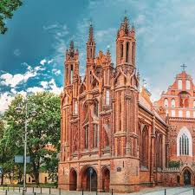
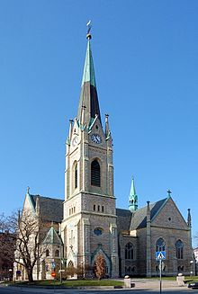
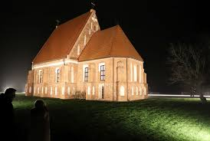
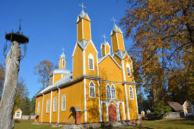
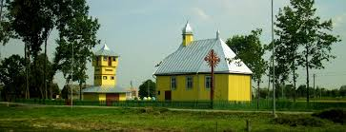
TAIP ATRODO MŪSŲ BAŽNYČIOS:

Slide 5
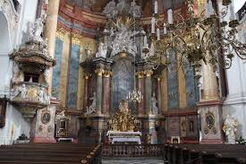
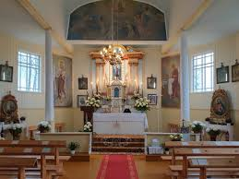
BAŽNYČIŲ VIDUS:

Slide 6
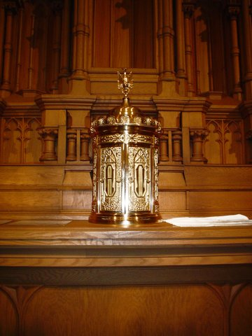
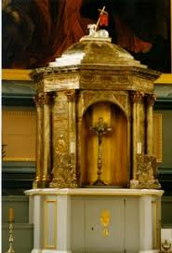
TABERNAKULIS – ŠVENČIAUSIA BAŽNYČIOS VIETA
Tabernakuliu vadinamas mažas namelis bažnyčios centre, kuriame laikomas Švenčiausias Sakramentas : jų taip pat yra labai įvairių:

Slide 7
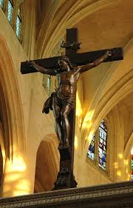
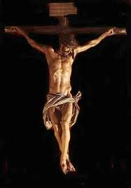
KRYŽIUS – KRIKŠČIONIŲ SIMBOLIS
Krikščionių simbolis – kryžius, nes ant jo mirė Kristus, išvaduodamas mus iš amžinos mirties ir nuodėmės.
Kryžių bažnyčioje matome pačiame centre, taip pat ir šonuose ( šoninėse navose):

Slide 8
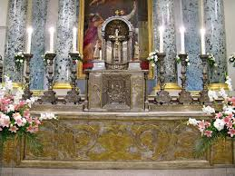
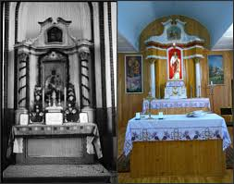
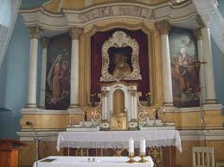
ALTORIUS – PASKUTINĖS VAKARIENĖS STALAS
Altorius – tai stalas, prie kurio kunigas aukoja Šv. Mišias. Jis primena stalą, prie kurio Kristus su apaštalais valgė paskutinę vakarienę.

Slide 9
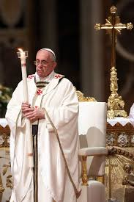
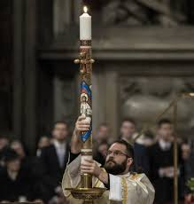
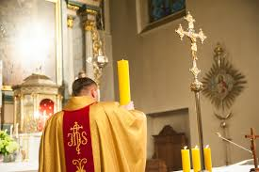
ŽVAKĖ – JĖZAUS KRISTAUS SIMBOLIS
„AŠ – PASAULIO ŠVIESA. KAS SEKA MANIMI, NEBEVAIKŠČIOS TAMSYBĖSE, BET TURĖS GYVENIMO ŠVIESĄ“. (JN 8, 12–20)
Žvakę matome kiekvienoje bažnyčioje. Ji būna pagrindinė didelė – velykinė, taip pat dega kelios mažesnės žvakės.

Slide 10
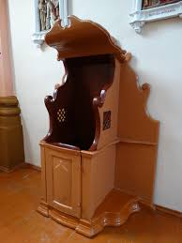
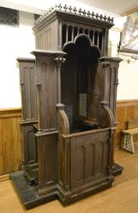
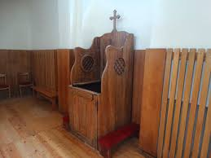
KLAUSYKLA
Klausykla – vieta, kur kunigas klausosi išpažinčių – tikintieji išpažįsta savo nuodėmes.
Klausyklų taip pat yra labai įvairių – kuklių, paprastų ir labai įmantrių, išpuoštų:

Slide 11
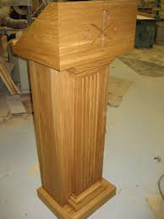
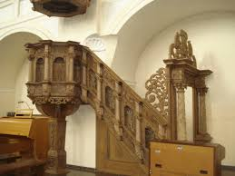
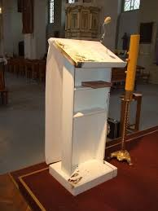
SAKYKLA
Bažnyčioje yra vieta, prie kurios skaitomas Šv. Raštas, sakomas pamokslas.
Ta vieta vadinama sakykla. Ji gali būti aukštai, labai puošni ir graži, bet dabar dažniausiai naudojama paprasta sakykla, stovinti prieš žmones bažnyčioje:

Slide 12
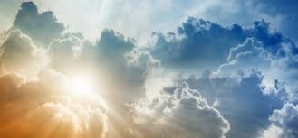
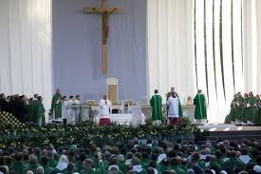
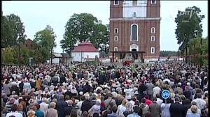
BAŽNYČIA – GYVA BENDRUOMENĖ
Yra kita žodžio „Bažnyčia“ reikšmė : tada mes šį žodį rašome didžiąja raide.
Kai matome žodį „Bažnyčia“ suprantame, kad tai visi tikintieji žmonės, „gyvoji Bažnyčia“, tie, kurie tikime Jėzų Kristų.
Bažnyčios nariais, Dievo vaikais tampame Krikšto Sakramento metu

Slide 13
APIBENDRINIMAS
Bažnyčia yra maldos namai, pastatas, kuriame žmonės meldžiasi.
Bažnyčia (didžioji raidė) yra tikinčiųjų bendruomenė, „gyvoji Bažnyčia“, Dievo tauta.
Bažnyčios nariais tampame Krikšto Sakramento metu.

Slide 14
UŽDUOTIS
Dar kartą perskaityk skaidres.
Prisimink, kas yra „bažnyčia“ ir kas yra „Bažnyčia“.
Atlik pratybų 26-27 psl. užduotis.
Sėkmės ir Dievo palaimos.
Tavo tikybos mokytoja

